Slide 1
Группа 103b
19 сентября 2025 года, 13:00—16:00
 | 5 | П | А |  | Молодец |  |  |  | Грамм. Ауд (я родился…) |  | числит. склон. | чтение | чтОАиТ | Работа на занятии
23 | Дэн Пинфэй | + |  |  | 5 | 100 |  | 100 | 55 |  | + |  |  | 100
1 | У Яохуэй | + | 3 |  | 5 | 100 |  | 100 | 55 |  | + |  |  | 100
2 | Фу Цзе | + | 1 |  | 5 | 100 |  | 60 | 24 |  | + |  |  | 100
3 | Фу Цзявэнь | + | 2 |  | 4,5 | 90 |  | 90 | 54 |  | + |  |  | 100
4 | Хань Яньчао | + | 1 |  | 5 | 100 |  | 70 | 34 |  |  | -+ | + | 67
5 | Хэ Пин | + |  |  | 4,5 | 90 |  | 50 | 32 |  |  | --+ | - | 25
6 | Цай Цзяжуй | + |  |  | 5 | 100 |  | 70 | 34 |  |  | --+ | - | 25
7 | Цао Цэ | + |  |  | 4,5 | 90 |  | 85 | 44,5 |  |  | --+ | + | 50
8 | Чжан Дунцин | + | 3 |  | 5 | 100 |  | 100 | 55 |  | + |  |  | 100
9 | Чжан Кэхуа | +- |  |  | 4 | 80 |  |  | 4- |  |  | -+ |  | 50
10 | Чжан Сымин | + | 2 |  | 5 | 100 |  | 95 | 54,5 |  | +- |  | + | 67
11 | Чжан Хуэй | + |  |  | 5 | 100 |  | 100 | 55 |  | + |  |  | 100
12 | Чжан Чжимэй | + |  |  | 5 | 100 |  | 60 | 15 |  |  | -+ |  | 50
13 | Чжао Вэйи | + |  |  | 3 | 60 |  | 50 | 32 |  |  | --+ | -+- | 33
14 | Чжао Цяньцянь | + |  |  | 5 | 100 |  | 80 | 35 |  |  | -+ |  | 50
15 | Чжу Вэйли | + |  |  | 1 | 20 |  | 80 | 44 |  |  | +-- | -+ | 40
16 | Чэн Ясинь | б
17 | Чэнь Тяньлу | + |  |  | 5 | 100 |  | 100 | 55 |  | +- |  |  | 50
18 | Чэнь Шо | + | 1 |  | 2 | 40 |  | 80 | 44 |  | + |  |  | 100
19 | Шэнь Уцзюнь | +и |  |  | 4 |  |  |  | 1- |  |  | ——
20 | Ян Ванлай | + | 1 |  | 3 | 60 |  | 90 | 45 |  | + |  |  | 100
21 | Ян Цзюньдун | + |  |  | 5 | 100 |  | 90 | 4,54,5 |  | + |  |  | 100
22 | Ян Чжэньюй | + |  |  | 5 | 100 |  | 85 | 44,5 |  |  | -+ |  | 50

Slide 2
Фонетика
Русские скороговорки и стихотворения

Slide 3
Ц

Slide 4
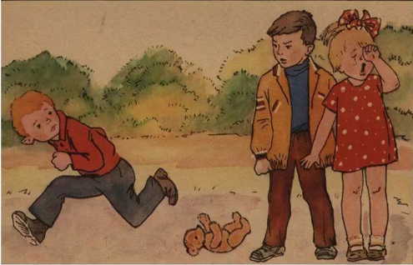
Скороговорки
Молоде́ц про́тив ове́ц,
а про́тив молодца́ сам овца́.

Slide 5
Молоде́ц про́тив ове́ц,
а про́тив молодца́ сам овца́.
Неодобрительно говорится о человеке, который демонстрирует свою силу, обижая слабых.
Воевать бы тебе на печи с тараканами
Храбр после рати, как залез на полати
Дай, боже, нашему теляти волка поймати
В своей норе и мышь себя львом чувствует
Эта поговорка обычно употребляется, когда хотят охарактеризовать человека, который силён, смел, самоуверен только среди тех, кто слабее его в чём-либо.
Здесь он «молодец» и демонстрирует свою силу, удаль и напор. Но как только противник будет превосходить его в силе или в чём-то другом, то такой «молодец» становиться тише воды, ниже травы, превращается в запуганную «овцу».
Такой человек самоуверенно ведёт себя среди слабых, но в действительности совсем не силён.
про человека, который ведет себя по-разному в зависимости от ситуации: если он имеет преимущество перед другими (овцами), то он им пользуется; перед теми, кто выше по положению или сильнее его (молодцами), ведет себя смирно (как овца).
пословица о том, кто смел со слабым и труслив перед сильным.
о человеке, который самоуверенно ведёт себя среди слабых, но в действительности совсем не силён
О человеке, который похваляется силой среди слабых.

Slide 6
Скороговорки
Молоде́ц про́тив ове́ц,
а про́тив молодца́ сам овца́.

Slide 7
Даты и числительные

Slide 8
Даты
9 октября 2021 года
23 сентября 2022 года
09.10.2021
23.09.2022
Сегодня 23 сентября 2022 года
Сегодня двадцать третье сентября две тысячи двадцать второго года
Это случилось 9 октября 2021 года.
Это случилось девятого октября
две тысячи двадцать первого года.

Slide 9
Даты
9 октября 2021 года
23 сентября 2022 года
09.10.2021
23.09.2022
Что сегодня? Какое сегодня число?
подлежащее ⇒ именительный падеж
Сегодня 23 сентября 2022 года
Сегодня двадцать третье сентября две тысячи двадцать второго года
Это случилось 9 октября 2021 года.
Это случилось девятого октября
две тысячи двадцать первого года.

Slide 10
Даты
9 октября 2021 года
23 сентября 2022 года
09.10.2021
23.09.2022
Что сегодня? Какое сегодня число?
подлежащее ⇒ именительный падеж
Сегодня 23 сентября 2022 года
Сегодня двадцать третье сентября две тысячи двадцать второго года
обстоятельство времени
Это случилось 9 октября 2021 года.
Это случилось девятого октября
две тысячи двадцать первого года.
Когда это случилось?
Какого числа?

Slide 11
Даты
9 октября 2021 года
Девятое [число] / девятого [числа]
Число какого месяца? Кого/чего? Р.П. октября [месяца]
Месяц какого года? Кого/чего? Р.П.
две тысячи двадцать первого года

Slide 12
Даты
(Сегодня)
05.11.2001, 18.05.1986, 21.03.1972, 30.12.1940, 01.10.2000, 11.01.1018, 29.02.1844, 15.04.1700, 03.06.1455, 31.07.1333, 25.08.906, 10.09.3000.

Slide 13
Даты
(Сегодня)
пятое ноября две тысячи первого года
восемнадцатое мая тысяча девятьсот восемьдесят шестого года
двадцать первое марта тысяча девятьсот семьдесят второго года
тридцатое декабря тысяча девятьсот сорокового года
первое октября двухтысячного года
одиннадцатое января тысяча восемнадцатого года
двадцать девятое февраля тысяча восемьсот сорок четвертого года
пятнадцатое апреля тысяча семисотого года
третье июня тысяча четыреста пятьдесят пятого года
тридцать первое июля тысяча триста тридцать третьего года
двадцать пятое августа девятьсот шестого года
десятое сентября трёхтысячного года
05.11.2001, 18.05.1986, 21.03.1972, 30.12.1940, 01.10.2000, 11.01.1018, 29.02.1844, 15.04.1700, 03.06.1455, 31.07.1333, 25.08.906, 10.09.3000.

Slide 14
Даты
(Это произошло)
05.11.2001, 18.05.1986, 21.03.1972, 30.12.1940, 01.10.2000, 11.01.1018, 29.02.1844, 15.04.1700, 03.06.1455, 31.07.1333, 25.08.906, 10.09.3000.

Slide 15
Даты
(Это произошло)
пятого ноября две тысячи первого года
восемнадцатого мая тысяча девятьсот восемьдесят шестого года
двадцать первого марта тысяча девятьсот семьдесят второго года
тридцатого декабря тысяча девятьсот сорокового года
первого октября двухтысячного года
одиннадцатого января тысяча восемнадцатого года
двадцать девятого февраля тысяча восемьсот сорок четвертого года
пятнадцатого апреля тысяча семисотого года
третьего июня тысяча четыреста пятьдесят пятого года
тридцать первого июля тысяча триста тридцать третьего года
двадцать пятого августа девятьсот шестого года
десятого сентября трёхтысячного года
05.11.2001, 18.05.1986, 21.03.1972, 30.12.1940, 01.10.2000, 11.01.1018, 29.02.1844, 15.04.1700, 03.06.1455, 31.07.1333, 25.08.906, 10.09.3000.

Slide 16
Даты
… — это день, когда я родился / родилась.
Я родился / родилась … .

Slide 17
Даты
23 сентября 2022 года
Это случилось двадцать третьего сентября
две тысячи двадцать второго года.
Сегодня двадцать третье сентября
две тысячи двадцать второго года.

Slide 18
Даты
23 сентября 2022 года
Это случилось двадцать третьего сентября
две тысячи двадцать второго года.
Сегодня двадцать третье сентября
две тысячи двадцать второго года.
сентябрь 2022 года
Сейчас сентябрь
две тысячи двадцать второго года.

Slide 19
Даты
23 сентября 2022 года
Это случилось двадцать третьего сентября
две тысячи двадцать второго года.
Сегодня двадцать третье сентября
две тысячи двадцать второго года.
сентябрь 2022 года
Сейчас сентябрь
две тысячи двадцать второго года.
Это случилось в сентябре
две тысячи двадцать второго года.

Slide 20
Даты
23 сентября 2022 года
Это случилось двадцать третьего сентября
две тысячи двадцать второго года.
Сегодня двадцать третье сентября
две тысячи двадцать второго года.
сентябрь 2022 года
Сейчас сентябрь
две тысячи двадцать второго года.
Это случилось в сентябре
две тысячи двадцать второго года.
2022 год

Slide 21
Даты
23 сентября 2022 года
Это случилось двадцать третьего сентября
две тысячи двадцать второго года.
Сегодня двадцать третье сентября
две тысячи двадцать второго года.
сентябрь 2022 года
Сейчас сентябрь
две тысячи двадцать второго года.
Это случилось в сентябре
две тысячи двадцать второго года.
Сейчас
две тысячи двадцать второй год.
2022 год

Slide 22
Даты
23 сентября 2022 года
Это случилось двадцать третьего сентября
две тысячи двадцать второго года.
Сегодня двадцать третье сентября
две тысячи двадцать второго года.
сентябрь 2022 года
Сейчас сентябрь
две тысячи двадцать второго года.
Это случилось в сентябре
две тысячи двадцать второго года.
Сейчас
две тысячи двадцать второй год.
2022 год
Это случилось
в две тысячи двадцать втором году.

Slide 23
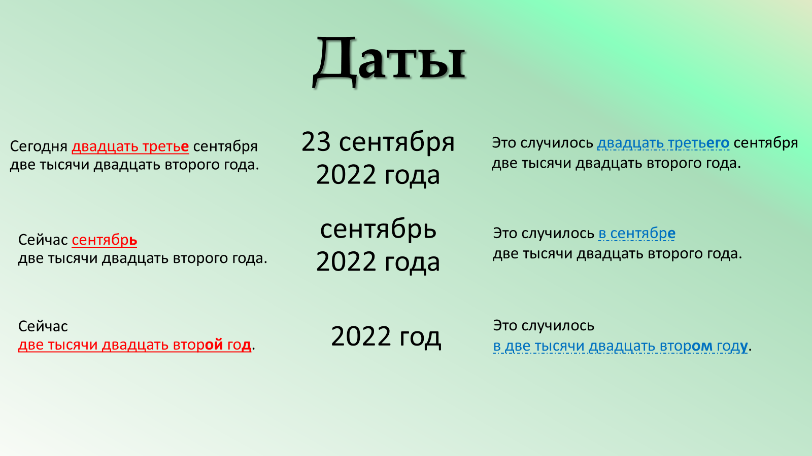
Даты
Я роди́лся / родила́сь … (полная дата).
Я роди́лся / родила́сь … (месяц + год).
Я роди́лся / родила́сь … (год).

Slide 24
Имена числительные
Сколько? Какой (по счету)?

Slide 25
Числительные
Просклоняйте числительные по падежам:
 |  | 3 | 8 | 15 | 40 | 152
И.П. | Это КТО/ЧТО?
Р.П. | Нет КОГО/ЧЕГО?
Д.П. | Рад КОМУ/ЧЕМУ
В.П. | Вижу КОГО/ЧТО?
Т.П. | Доволен КЕМ/ЧЕМ?
П.П. | Думаю о КОМ/ЧЁМ?

Slide 26
Числительные
Просклоняйте числительные по падежам:
 |  | 3 | 8 | 15 | 40 | 152
И.П. | Это КТО/ЧТО? | три
Р.П. | Нет КОГО/ЧЕГО?
Д.П. | Рад КОМУ/ЧЕМУ
В.П. | Вижу КОГО/ЧТО?
Т.П. | Доволен КЕМ/ЧЕМ?
П.П. | Думаю о КОМ/ЧЁМ?

Slide 27
Числительные
Просклоняйте числительные по падежам:
 |  | 3 | 8 | 15 | 40 | 152
И.П. | Это КТО/ЧТО? | три
Р.П. | Нет КОГО/ЧЕГО? | трёх
Д.П. | Рад КОМУ/ЧЕМУ
В.П. | Вижу КОГО/ЧТО?
Т.П. | Доволен КЕМ/ЧЕМ?
П.П. | Думаю о КОМ/ЧЁМ?

Slide 28
Числительные
Просклоняйте числительные по падежам:
 |  | 3 | 8 | 15 | 40 | 152
И.П. | Это КТО/ЧТО? | три
Р.П. | Нет КОГО/ЧЕГО? | трёх
Д.П. | Рад КОМУ/ЧЕМУ | трём
В.П. | Вижу КОГО/ЧТО?
Т.П. | Доволен КЕМ/ЧЕМ?
П.П. | Думаю о КОМ/ЧЁМ?

Slide 29
Числительные
Просклоняйте числительные по падежам:
 |  | 3 | 8 | 15 | 40 | 152
И.П. | Это КТО/ЧТО? | три
Р.П. | Нет КОГО/ЧЕГО? | трёх
Д.П. | Рад КОМУ/ЧЕМУ | трём
В.П. | Вижу КОГО/ЧТО? | три
Т.П. | Доволен КЕМ/ЧЕМ?
П.П. | Думаю о КОМ/ЧЁМ?

Slide 30
Числительные
Просклоняйте числительные по падежам:
 |  | 3 | 8 | 15 | 40 | 152
И.П. | Это КТО/ЧТО? | три
Р.П. | Нет КОГО/ЧЕГО? | трёх
Д.П. | Рад КОМУ/ЧЕМУ | трём
В.П. | Вижу КОГО/ЧТО? | три
Т.П. | Доволен КЕМ/ЧЕМ? | тремя
П.П. | Думаю о КОМ/ЧЁМ?

Slide 31
Числительные
Просклоняйте числительные по падежам:
 |  | 3 | 8 | 15 | 40 | 152
И.П. | Это КТО/ЧТО? | три
Р.П. | Нет КОГО/ЧЕГО? | трёх
Д.П. | Рад КОМУ/ЧЕМУ | трём
В.П. | Вижу КОГО/ЧТО? | три
Т.П. | Доволен КЕМ/ЧЕМ? | тремя
П.П. | Думаю о КОМ/ЧЁМ? | (о) трёх

Slide 32
Числительные
Просклоняйте числительные по падежам:
 |  | 3 | 8 | 15 | 40 | 152
И.П. | Это КТО/ЧТО? | три | восемь
Р.П. | Нет КОГО/ЧЕГО? | трёх
Д.П. | Рад КОМУ/ЧЕМУ | трём
В.П. | Вижу КОГО/ЧТО? | три
Т.П. | Доволен КЕМ/ЧЕМ? | тремя
П.П. | Думаю о КОМ/ЧЁМ? | (о) трёх

Slide 33
Числительные
Просклоняйте числительные по падежам:
 |  | 3 | 8 | 15 | 40 | 152
И.П. | Это КТО/ЧТО? | три | восемь
Р.П. | Нет КОГО/ЧЕГО? | трёх | восьми
Д.П. | Рад КОМУ/ЧЕМУ | трём
В.П. | Вижу КОГО/ЧТО? | три
Т.П. | Доволен КЕМ/ЧЕМ? | тремя
П.П. | Думаю о КОМ/ЧЁМ? | (о) трёх

Slide 34
Числительные
Просклоняйте числительные по падежам:
 |  | 3 | 8 | 15 | 40 | 152
И.П. | Это КТО/ЧТО? | три | восемь
Р.П. | Нет КОГО/ЧЕГО? | трёх | восьми
Д.П. | Рад КОМУ/ЧЕМУ | трём | восьми
В.П. | Вижу КОГО/ЧТО? | три
Т.П. | Доволен КЕМ/ЧЕМ? | тремя
П.П. | Думаю о КОМ/ЧЁМ? | (о) трёх

Slide 35
Числительные
Просклоняйте числительные по падежам:
 |  | 3 | 8 | 15 | 40 | 152
И.П. | Это КТО/ЧТО? | три | восемь
Р.П. | Нет КОГО/ЧЕГО? | трёх | восьми
Д.П. | Рад КОМУ/ЧЕМУ | трём | восьми
В.П. | Вижу КОГО/ЧТО? | три | восемь
Т.П. | Доволен КЕМ/ЧЕМ? | тремя
П.П. | Думаю о КОМ/ЧЁМ? | (о) трёх

Slide 36
Числительные
Просклоняйте числительные по падежам:
 |  | 3 | 8 | 15 | 40 | 152
И.П. | Это КТО/ЧТО? | три | восемь
Р.П. | Нет КОГО/ЧЕГО? | трёх | восьми
Д.П. | Рад КОМУ/ЧЕМУ | трём | восьми
В.П. | Вижу КОГО/ЧТО? | три | восемь
Т.П. | Доволен КЕМ/ЧЕМ? | тремя | восьмью/восемью
П.П. | Думаю о КОМ/ЧЁМ? | (о) трёх

Slide 37
Числительные
Просклоняйте числительные по падежам:
 |  | 3 | 8 | 15 | 40 | 152
И.П. | Это КТО/ЧТО? | три | восемь
Р.П. | Нет КОГО/ЧЕГО? | трёх | восьми
Д.П. | Рад КОМУ/ЧЕМУ | трём | восьми
В.П. | Вижу КОГО/ЧТО? | три | восемь
Т.П. | Доволен КЕМ/ЧЕМ? | тремя | восьмью/восемью
П.П. | Думаю о КОМ/ЧЁМ? | (о) трёх | (о) восьми

Slide 38
Числительные
Просклоняйте числительные по падежам:
 |  | 3 | 8 | 15 | 40 | 152
И.П. | Это КТО/ЧТО? | три | восемь | пятнадцать
Р.П. | Нет КОГО/ЧЕГО? | трёх | восьми
Д.П. | Рад КОМУ/ЧЕМУ | трём | восьми
В.П. | Вижу КОГО/ЧТО? | три | восемь
Т.П. | Доволен КЕМ/ЧЕМ? | тремя | восьмью/восемью
П.П. | Думаю о КОМ/ЧЁМ? | (о) трёх | (о) восьми

Slide 39
Числительные
Просклоняйте числительные по падежам:
 |  | 3 | 8 | 15 | 40 | 152
И.П. | Это КТО/ЧТО? | три | восемь | пятнадцать
Р.П. | Нет КОГО/ЧЕГО? | трёх | восьми | пятнадцати
Д.П. | Рад КОМУ/ЧЕМУ | трём | восьми
В.П. | Вижу КОГО/ЧТО? | три | восемь
Т.П. | Доволен КЕМ/ЧЕМ? | тремя | восьмью/восемью
П.П. | Думаю о КОМ/ЧЁМ? | (о) трёх | (о) восьми

Slide 40
Числительные
Просклоняйте числительные по падежам:
 |  | 3 | 8 | 15 | 40 | 152
И.П. | Это КТО/ЧТО? | три | восемь | пятнадцать
Р.П. | Нет КОГО/ЧЕГО? | трёх | восьми | пятнадцати
Д.П. | Рад КОМУ/ЧЕМУ | трём | восьми | пятнадцати
В.П. | Вижу КОГО/ЧТО? | три | восемь
Т.П. | Доволен КЕМ/ЧЕМ? | тремя | восьмью/восемью
П.П. | Думаю о КОМ/ЧЁМ? | (о) трёх | (о) восьми

Slide 41
Числительные
Просклоняйте числительные по падежам:
 |  | 3 | 8 | 15 | 40 | 152
И.П. | Это КТО/ЧТО? | три | восемь | пятнадцать
Р.П. | Нет КОГО/ЧЕГО? | трёх | восьми | пятнадцати
Д.П. | Рад КОМУ/ЧЕМУ | трём | восьми | пятнадцати
В.П. | Вижу КОГО/ЧТО? | три | восемь | пятнадцать
Т.П. | Доволен КЕМ/ЧЕМ? | тремя | восьмью/восемью
П.П. | Думаю о КОМ/ЧЁМ? | (о) трёх | (о) восьми

Slide 42
Числительные
Просклоняйте числительные по падежам:
 |  | 3 | 8 | 15 | 40 | 152
И.П. | Это КТО/ЧТО? | три | восемь | пятнадцать
Р.П. | Нет КОГО/ЧЕГО? | трёх | восьми | пятнадцати
Д.П. | Рад КОМУ/ЧЕМУ | трём | восьми | пятнадцати
В.П. | Вижу КОГО/ЧТО? | три | восемь | пятнадцать
Т.П. | Доволен КЕМ/ЧЕМ? | тремя | восьмью/восемью | пятнадцатью
П.П. | Думаю о КОМ/ЧЁМ? | (о) трёх | (о) восьми

Slide 43
Числительные
Просклоняйте числительные по падежам:
 |  | 3 | 8 | 15 | 40 | 152
И.П. | Это КТО/ЧТО? | три | восемь | пятнадцать
Р.П. | Нет КОГО/ЧЕГО? | трёх | восьми | пятнадцати
Д.П. | Рад КОМУ/ЧЕМУ | трём | восьми | пятнадцати
В.П. | Вижу КОГО/ЧТО? | три | восемь | пятнадцать
Т.П. | Доволен КЕМ/ЧЕМ? | тремя | восьмью/восемью | пятнадцатью
П.П. | Думаю о КОМ/ЧЁМ? | (о) трёх | (о) восьми | (о) пятнадцати

Slide 44
Числительные
Просклоняйте числительные по падежам:
 |  | 3 | 8 | 15 | 40 | 152
И.П. | Это КТО/ЧТО? | три | восемь | пятнадцать | сорок
Р.П. | Нет КОГО/ЧЕГО? | трёх | восьми | пятнадцати
Д.П. | Рад КОМУ/ЧЕМУ | трём | восьми | пятнадцати
В.П. | Вижу КОГО/ЧТО? | три | восемь | пятнадцать
Т.П. | Доволен КЕМ/ЧЕМ? | тремя | восьмью/восемью | пятнадцатью
П.П. | Думаю о КОМ/ЧЁМ? | (о) трёх | (о) восьми | (о) пятнадцати

Slide 45
Числительные
Просклоняйте числительные по падежам:
 |  | 3 | 8 | 15 | 40 | 152
И.П. | Это КТО/ЧТО? | три | восемь | пятнадцать | сорок
Р.П. | Нет КОГО/ЧЕГО? | трёх | восьми | пятнадцати | сорока
Д.П. | Рад КОМУ/ЧЕМУ | трём | восьми | пятнадцати
В.П. | Вижу КОГО/ЧТО? | три | восемь | пятнадцать
Т.П. | Доволен КЕМ/ЧЕМ? | тремя | восьмью/восемью | пятнадцатью
П.П. | Думаю о КОМ/ЧЁМ? | (о) трёх | (о) восьми | (о) пятнадцати

Slide 46
Числительные
Просклоняйте числительные по падежам:
 |  | 3 | 8 | 15 | 40 | 152
И.П. | Это КТО/ЧТО? | три | восемь | пятнадцать | сорок
Р.П. | Нет КОГО/ЧЕГО? | трёх | восьми | пятнадцати | сорока
Д.П. | Рад КОМУ/ЧЕМУ | трём | восьми | пятнадцати | сорока
В.П. | Вижу КОГО/ЧТО? | три | восемь | пятнадцать
Т.П. | Доволен КЕМ/ЧЕМ? | тремя | восьмью/восемью | пятнадцатью
П.П. | Думаю о КОМ/ЧЁМ? | (о) трёх | (о) восьми | (о) пятнадцати

Slide 47
Числительные
Просклоняйте числительные по падежам:
 |  | 3 | 8 | 15 | 40 | 152
И.П. | Это КТО/ЧТО? | три | восемь | пятнадцать | сорок
Р.П. | Нет КОГО/ЧЕГО? | трёх | восьми | пятнадцати | сорока
Д.П. | Рад КОМУ/ЧЕМУ | трём | восьми | пятнадцати | сорока
В.П. | Вижу КОГО/ЧТО? | три | восемь | пятнадцать | сорок
Т.П. | Доволен КЕМ/ЧЕМ? | тремя | восьмью/восемью | пятнадцатью
П.П. | Думаю о КОМ/ЧЁМ? | (о) трёх | (о) восьми | (о) пятнадцати

Slide 48
Числительные
Просклоняйте числительные по падежам:
 |  | 3 | 8 | 15 | 40 | 152
И.П. | Это КТО/ЧТО? | три | восемь | пятнадцать | сорок
Р.П. | Нет КОГО/ЧЕГО? | трёх | восьми | пятнадцати | сорока
Д.П. | Рад КОМУ/ЧЕМУ | трём | восьми | пятнадцати | сорока
В.П. | Вижу КОГО/ЧТО? | три | восемь | пятнадцать | сорок
Т.П. | Доволен КЕМ/ЧЕМ? | тремя | восьмью/восемью | пятнадцатью | сорока
П.П. | Думаю о КОМ/ЧЁМ? | (о) трёх | (о) восьми | (о) пятнадцати

Slide 49
Числительные
Просклоняйте числительные по падежам:
 |  | 3 | 8 | 15 | 40 | 152
И.П. | Это КТО/ЧТО? | три | восемь | пятнадцать | сорок
Р.П. | Нет КОГО/ЧЕГО? | трёх | восьми | пятнадцати | сорока
Д.П. | Рад КОМУ/ЧЕМУ | трём | восьми | пятнадцати | сорока
В.П. | Вижу КОГО/ЧТО? | три | восемь | пятнадцать | сорок
Т.П. | Доволен КЕМ/ЧЕМ? | тремя | восьмью/восемью | пятнадцатью | сорока
П.П. | Думаю о КОМ/ЧЁМ? | (о) трёх | (о) восьми | (о) пятнадцати | (о) сорока

Slide 50
Числительные
Просклоняйте числительные по падежам:
 |  | 3 | 8 | 15 | 40 | 152
И.П. | Это КТО/ЧТО? | три | восемь | пятнадцать | сорок | сто пятьдесят два
Р.П. | Нет КОГО/ЧЕГО? | трёх | восьми | пятнадцати | сорока
Д.П. | Рад КОМУ/ЧЕМУ | трём | восьми | пятнадцати | сорока
В.П. | Вижу КОГО/ЧТО? | три | восемь | пятнадцать | сорок
Т.П. | Доволен КЕМ/ЧЕМ? | тремя | восьмью/восемью | пятнадцатью | сорока
П.П. | Думаю о КОМ/ЧЁМ? | (о) трёх | (о) восьми | (о) пятнадцати | (о) сорока

Slide 51
Числительные
Просклоняйте числительные по падежам:
 |  | 3 | 8 | 15 | 40 | 152
И.П. | Это КТО/ЧТО? | три | восемь | пятнадцать | сорок | сто пятьдесят два
Р.П. | Нет КОГО/ЧЕГО? | трёх | восьми | пятнадцати | сорока | ста пятидесяти двух
Д.П. | Рад КОМУ/ЧЕМУ | трём | восьми | пятнадцати | сорока
В.П. | Вижу КОГО/ЧТО? | три | восемь | пятнадцать | сорок
Т.П. | Доволен КЕМ/ЧЕМ? | тремя | восьмью/восемью | пятнадцатью | сорока
П.П. | Думаю о КОМ/ЧЁМ? | (о) трёх | (о) восьми | (о) пятнадцати | (о) сорока

Slide 52
Числительные
Просклоняйте числительные по падежам:
 |  | 3 | 8 | 15 | 40 | 152
И.П. | Это КТО/ЧТО? | три | восемь | пятнадцать | сорок | сто пятьдесят два
Р.П. | Нет КОГО/ЧЕГО? | трёх | восьми | пятнадцати | сорока | ста пятидесяти двух
Д.П. | Рад КОМУ/ЧЕМУ | трём | восьми | пятнадцати | сорока | ста пятидесяти двум
В.П. | Вижу КОГО/ЧТО? | три | восемь | пятнадцать | сорок
Т.П. | Доволен КЕМ/ЧЕМ? | тремя | восьмью/восемью | пятнадцатью | сорока
П.П. | Думаю о КОМ/ЧЁМ? | (о) трёх | (о) восьми | (о) пятнадцати | (о) сорока

Slide 53
Числительные
Просклоняйте числительные по падежам:
 |  | 3 | 8 | 15 | 40 | 152
И.П. | Это КТО/ЧТО? | три | восемь | пятнадцать | сорок | сто пятьдесят два
Р.П. | Нет КОГО/ЧЕГО? | трёх | восьми | пятнадцати | сорока | ста пятидесяти двух
Д.П. | Рад КОМУ/ЧЕМУ | трём | восьми | пятнадцати | сорока | ста пятидесяти двум
В.П. | Вижу КОГО/ЧТО? | три | восемь | пятнадцать | сорок | сто пятьдесят два
Т.П. | Доволен КЕМ/ЧЕМ? | тремя | восьмью/восемью | пятнадцатью | сорока
П.П. | Думаю о КОМ/ЧЁМ? | (о) трёх | (о) восьми | (о) пятнадцати | (о) сорока

Slide 54
Числительные
Просклоняйте числительные по падежам:
 |  | 3 | 8 | 15 | 40 | 152
И.П. | Это КТО/ЧТО? | три | восемь | пятнадцать | сорок | сто пятьдесят два
Р.П. | Нет КОГО/ЧЕГО? | трёх | восьми | пятнадцати | сорока | ста пятидесяти двух
Д.П. | Рад КОМУ/ЧЕМУ | трём | восьми | пятнадцати | сорока | ста пятидесяти двум
В.П. | Вижу КОГО/ЧТО? | три | восемь | пятнадцать | сорок | сто пятьдесят два
Т.П. | Доволен КЕМ/ЧЕМ? | тремя | восьмью/восемью | пятнадцатью | сорока | ста пятьюдесятью двумя
П.П. | Думаю о КОМ/ЧЁМ? | (о) трёх | (о) восьми | (о) пятнадцати | (о) сорока

Slide 55
Числительные
Просклоняйте числительные по падежам:
 |  | 3 | 8 | 15 | 40 | 152
И.П. | Это КТО/ЧТО? | три | восемь | пятнадцать | сорок | сто пятьдесят два
Р.П. | Нет КОГО/ЧЕГО? | трёх | восьми | пятнадцати | сорока | ста пятидесяти двух
Д.П. | Рад КОМУ/ЧЕМУ | трём | восьми | пятнадцати | сорока | ста пятидесяти двум
В.П. | Вижу КОГО/ЧТО? | три | восемь | пятнадцать | сорок | сто пятьдесят два
Т.П. | Доволен КЕМ/ЧЕМ? | тремя | восьмью/восемью | пятнадцатью | сорока | ста пятьюдесятью двумя
П.П. | Думаю о КОМ/ЧЁМ? | (о) трёх | (о) восьми | (о) пятнадцати | (о) сорока | (о) ста пятидесяти двух

Slide 56
Числительные
Просклоняйте группы с числительными по падежам:
 |  | 512 346 789 + дерево
И.П. | Это КТО/ЧТО? СКОЛЬКО?
Р.П. | Нет КОГО/ЧЕГО?
Д.П. | Рад КОМУ/ЧЕМУ
В.П. | Вижу КОГО/ЧТО?
Т.П. | Доволен КЕМ/ЧЕМ?
П.П. | Думаю о КОМ/ЧЁМ?

Slide 57
Числительные
Просклоняйте группы с числительными по падежам:
 |  | 512 346 789 + дерево
И.П. | Это КТО/ЧТО? СКОЛЬКО? | пятьсот двенадцать миллионов триста сорок шесть тысяч семьсот восемьдесят девять деревьев
Р.П. | Нет КОГО/ЧЕГО? СКОЛЬКИХ?
Д.П. | Рад КОМУ/ЧЕМУ? СКО́ЛЬКИМ?
В.П. | Вижу КОГО/ЧТО? СКОЛЬКО?
Т.П. | Доволен КЕМ/ЧЕМ? СКО́ЛЬКИМИ?
П.П. | Думаю о КОМ/ЧЁМ? СКОЛЬКИХ?

Slide 58
Числительные
Просклоняйте группы с числительными по падежам:
 |  | 512 346 789 + дерево
И.П. | Это КТО/ЧТО? СКОЛЬКО? | пятьсот двенадцать миллионов триста сорок шесть тысяч семьсот восемьдесят девять деревьев
Р.П. | Нет КОГО/ЧЕГО? СКОЛЬКИХ? | пятисот двенадцати миллионов трёхсот сорока шести тысяч семисот восьмидесяти девяти деревьев
Д.П. | Рад КОМУ/ЧЕМУ? СКО́ЛЬКИМ?
В.П. | Вижу КОГО/ЧТО? СКОЛЬКО?
Т.П. | Доволен КЕМ/ЧЕМ? СКО́ЛЬКИМИ?
П.П. | Думаю о КОМ/ЧЁМ? СКОЛЬКИХ?

Slide 59
Числительные
Просклоняйте группы с числительными по падежам:
 |  | 512 346 789 + дерево
И.П. | Это КТО/ЧТО? СКОЛЬКО? | пятьсот двенадцать миллионов триста сорок шесть тысяч семьсот восемьдесят девять деревьев
Р.П. | Нет КОГО/ЧЕГО? СКОЛЬКИХ? | пятисот двенадцати миллионов трёхсот сорока шести тысяч семисот восьмидесяти девяти деревьев
Д.П. | Рад КОМУ/ЧЕМУ? СКО́ЛЬКИМ? | пятистам двенадцати миллионам трёмстам сорока шести тысячам семистам восьмидесяти девяти деревьям
В.П. | Вижу КОГО/ЧТО? СКОЛЬКО?
Т.П. | Доволен КЕМ/ЧЕМ? СКО́ЛЬКИМИ?
П.П. | Думаю о КОМ/ЧЁМ? СКОЛЬКИХ?

Slide 60
Числительные
Просклоняйте группы с числительными по падежам:
 |  | 512 346 789 + дерево
И.П. | Это КТО/ЧТО? СКОЛЬКО? | пятьсот двенадцать миллионов триста сорок шесть тысяч семьсот восемьдесят девять деревьев
Р.П. | Нет КОГО/ЧЕГО? СКОЛЬКИХ? | пятисот двенадцати миллионов трёхсот сорока шести тысяч семисот восьмидесяти девяти деревьев
Д.П. | Рад КОМУ/ЧЕМУ? СКО́ЛЬКИМ? | пятистам двенадцати миллионам трёмстам сорока шести тысячам семистам восьмидесяти девяти деревьям
В.П. | Вижу КОГО/ЧТО? СКОЛЬКО? | пятьсот двенадцать миллионов триста сорок шесть тысяч семьсот восемьдесят девять деревьев
Т.П. | Доволен КЕМ/ЧЕМ? СКО́ЛЬКИМИ?
П.П. | Думаю о КОМ/ЧЁМ? СКОЛЬКИХ?

Slide 61
Числительные
Просклоняйте группы с числительными по падежам:
 |  | 512 346 789 + дерево
И.П. | Это КТО/ЧТО? СКОЛЬКО? | пятьсот двенадцать миллионов триста сорок шесть тысяч семьсот восемьдесят девять деревьев
Р.П. | Нет КОГО/ЧЕГО? СКОЛЬКИХ? | пятисот двенадцати миллионов трёхсот сорока шести тысяч семисот восьмидесяти девяти деревьев
Д.П. | Рад КОМУ/ЧЕМУ? СКО́ЛЬКИМ? | пятистам двенадцати миллионам трёмстам сорока шести тысячам семистам восьмидесяти девяти деревьям
В.П. | Вижу КОГО/ЧТО? СКОЛЬКО? | пятьсот двенадцать миллионов триста сорок шесть тысяч семьсот восемьдесят девять деревьев
Т.П. | Доволен КЕМ/ЧЕМ? СКО́ЛЬКИМИ? | пятьюстами двенадцатью миллионами тремястами сорока шестью тысячами семьюстами восьмьюдесятью/восемьюдесятью девятью деревьями
П.П. | Думаю о КОМ/ЧЁМ? СКОЛЬКИХ?

Slide 62
Числительные
Просклоняйте группы с числительными по падежам:
 |  | 512 346 789 + дерево
И.П. | Это КТО/ЧТО? СКОЛЬКО? | пятьсот двенадцать миллионов триста сорок шесть тысяч семьсот восемьдесят девять деревьев
Р.П. | Нет КОГО/ЧЕГО? СКОЛЬКИХ? | пятисот двенадцати миллионов трёхсот сорока шести тысяч семисот восьмидесяти девяти деревьев
Д.П. | Рад КОМУ/ЧЕМУ? СКО́ЛЬКИМ? | пятистам двенадцати миллионам трёмстам сорока шести тысячам семистам восьмидесяти девяти деревьям
В.П. | Вижу КОГО/ЧТО? СКОЛЬКО? | пятьсот двенадцать миллионов триста сорок шесть тысяч семьсот восемьдесят девять деревьев
Т.П. | Доволен КЕМ/ЧЕМ? СКО́ЛЬКИМИ? | пятьюстами двенадцатью миллионами тремястами сорока шестью тысячами семьюстами восьмьюдесятью/восемьюдесятью девятью деревьями
П.П. | Думаю о КОМ/ЧЁМ? СКОЛЬКИХ? | (о) пятистах двенадцати миллионах трёхстах сорока шести тысячах семистах восьмидесяти девяти деревьях

Slide 63
346
тысяч

Slide 64
(о) 512 346 789

Slide 65
(о) пятистах12 346 789

Slide 66
(о) пятистах двенадцати миллионах 346 789

Slide 67
(о) пятистах двенадцати миллионах трёхстах46 789

Slide 68
(о) пятистах двенадцати миллионах трёхстах сорока6 789

Slide 69
(о) пятистах двенадцати миллионах трёхстах сорока шести тысячах 789

Slide 70
(о) пятистах двенадцати миллионах трёхстах сорока шести тысячах семистах89

Slide 71
(о) пятистах двенадцати миллионах трёхстах сорока шести тысячах семистах восьмидесяти9

Slide 72
(о) пятистах двенадцати миллионах трёхстах сорока шести тысячах семистах восьмидесяти девяти

Slide 73
512 346 789 (о) пятистах двенадцати миллионах трёхстах сорока шести тысячах семистах восьмидесяти девяти

Slide 74
Числительные
ТЕКСТ 1.
Набу́хшие семена́ теплолюби́вых культу́р (огурцы́, помидо́ры, кабачки́) можно закали́ть, подержав их 20-30 часов в помещении с температурой около 18-25 градусов тепла, а потом на 50-70 часов вынести на холод, поддерживая температуру минус 1-3 градуса. На 3-5 дней раньше образуются за́вязи у расте́ний, вы́ращенных из семя́н огурцо́в, обработанных таким образом. Можно поступить и иначе. Проведи́те предпосе́вное прогрева́ние семя́н в течение 1-2 часов от комнатной температуры до плюс 50-60 градусов. И опять на огурцах раньше появятся за́вязи. (Из журнала «Юный натуралист»)

Slide 75
Числительные
ТЕКСТ 2.
В прошлом тысячелетии было обнаружено несколько пар альбатро́сов, счита́вшихся истреблёнными, на уединённом островке́ примерно в 700 километрах южнее Токио. Это уникальное место начали строго охранять. Через 5 лет там стало уже 50 пар. Альбатро́сы гнездя́тся не ежегодно. Зато они живут очень долго, до 80 лет. За ко́рмом для птенца́ родители летают очень далеко, до 200 километров от гнезда́. (Из журнала «Юный натуралист»)

Slide 76
Числительные
ТЕКСТ 3.
Опытные птицево́ды-любители для птицы загота́вливают больше ква́шеной капу́сты, чем зерна́, загота́вливая её на́ зиму по 600-700 килограммов. Если курица снесёт за год 200 яиц, она должна затратить, а значит, и получить с кормом много ка́льция. Поэтому кормить нужно птицу качественно и пита́тельно, чтобы она не испытывала недостатка в минеральных веществах. Для 20 кур вполне хватит корму́шки длиной не менее 110, шириной не менее 24, высотой 13 сантиметров. (Из журнала «Юный натуралист»)

Slide 77
Числительные
ЭКРАН КРИМИНАЛЬНЫХ СООБЩЕНИЙ.
Гражданка Мухина, найдя кошелёк с 562 093 рублями, приобрела самовар стоимостью около 250 600 рублей, а также чай, сахар и кондитерские изделия на сумму свыше 340 900 рублей, прибавив к найденным 562 093 рублям ещё кое-что из личных сбережений. Собравшимся у Мухиной 187 гостям было предложено роскошное угощение. На 38-ой минуте пира на хозяйку напал некто Пауков, но гости, увлечённые едой, не обратили на это внимания. Спас Мухину оперуполномоченный Комаров (на его счету уже 265 подобных операций). Видно, жалеет теперь Мухина о 590 500 рублях, потраченных на негодяев гостей!

Slide 78

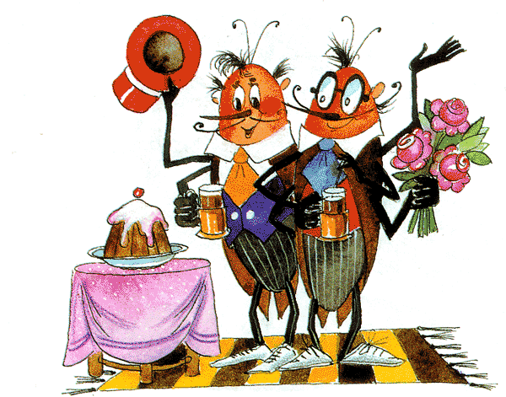
Корней Чуковский
Муха-Цокотуха
Муха, Муха-Цокотуха,
Позолоченное брюхо!
Муха по полю пошла,
Муха денежку нашла.
Пошла Муха на базар
И купила самовар:
«Приходите, тараканы,
Я вас чаем угощу!»
Тараканы прибегали,
Все стаканы выпивали,
А букашки —
По три чашки
С молоком
И крендельком:
Нынче Муха-Цокотуха
Именинница!
Приходили к Мухе блошки,
Приносили ей сапожки,
А сапожки не простые —
В них застежки золотые.
Приходила к Мухе
Бабушка-пчела,
Мухе-Цокотухе
Меду принесла:
«Бабочка-красавица,
Кушайте варенье!
Или вам не нравится
Наше угощенье?»

Slide 79
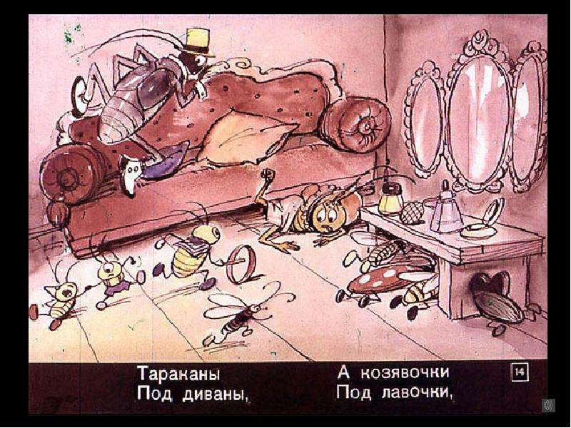

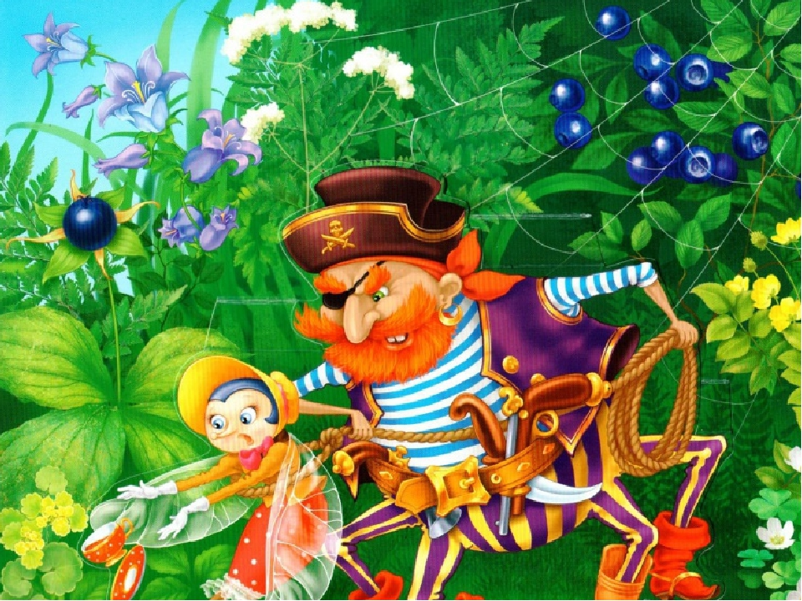
Вдруг какой-то старичок
Паучок
Нашу Муху в уголок
Поволок —
Хочет бедную убить,
Цокотуху погубить!
«Дорогие гости, помогите!
Паука-злодея зарубите!
И кормила я вас,
И поила я вас,
Не покиньте меня
В мой последний час!»
Но жуки-червяки
Испугалися,
По углам, по щелям
Разбежалися:
Тараканы
Под диваны,
А козявочки
Под лавочки,
А букашки под кровать —
Не желают воевать!
И никто даже с места
Не сдвинется:
Пропадай-погибай,
Именинница!
А кузнечик, а кузнечик,
Ну, совсем как человечек,
Скок, скок, скок, скок!
За кусток,
Под мосток
И молчок!

Slide 80
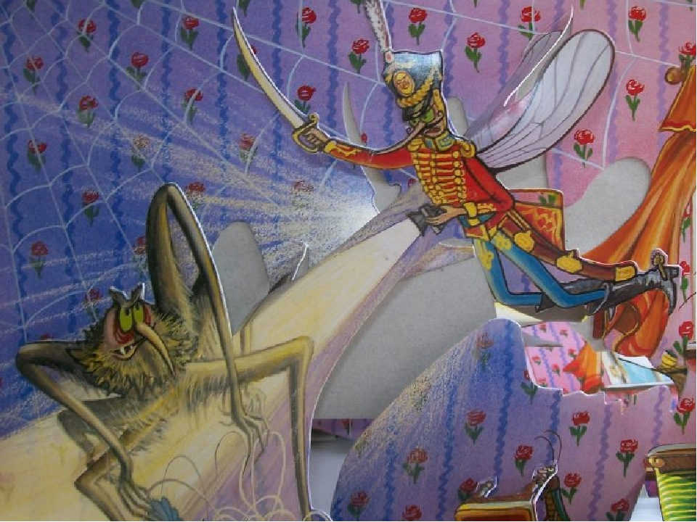
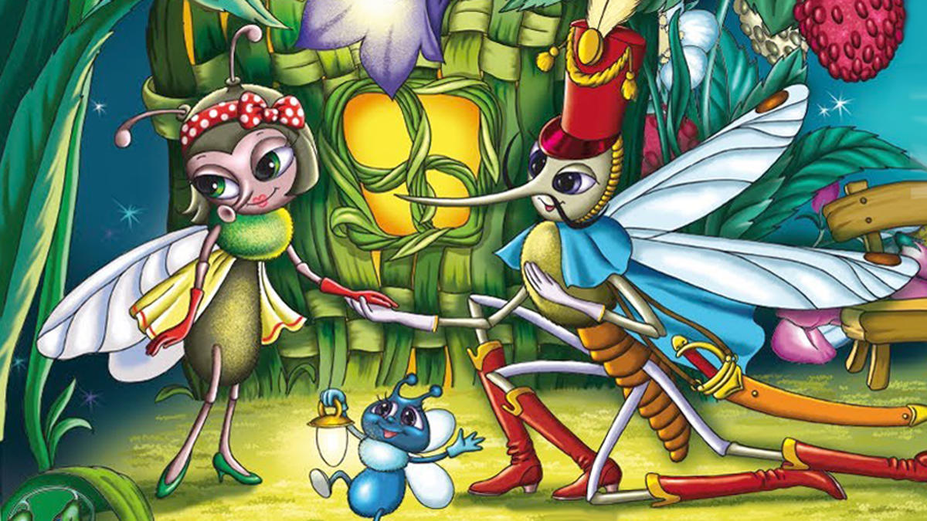
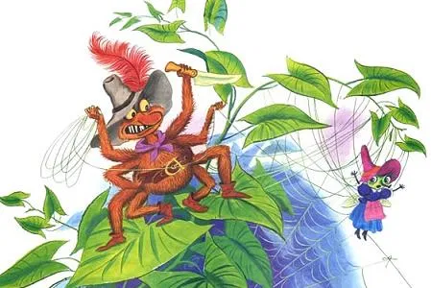
А злодей-то не шутит,
Руки-ноги он Мухе верёвками крутит,
Зубы острые в самое сердце вонзает
И кровь у неё выпивает.
Муха криком кричит,
Надрывается,
А злодей молчит,
Ухмыляется.
Вдруг откуда-то летит
Маленький Комарик,
И в руке его горит
Маленький фонарик.
«Где убийца, где злодей?
Не боюсь его когтей!»
Подлетает к Пауку,
Саблю вынимает
И ему на всём скаку
Голову срубает!
Муху за руку берёт
И к окошечку ведёт:
«Я злодея зарубил,
Я тебя освободил
И теперь, душа-девица,
На тебе хочу жениться!»

Slide 81
Муха-Цокотуха (1976)
https://premier.one/show/muha-tsokotuha-1976?fullscreen=true

Slide 82
Числительные
ЭКРАН КРИМИНАЛЬНЫХ СООБЩЕНИЙ.
Гражданка Мухина, найдя кошелёк с 562 093 рублями, приобрела самовар стоимостью около 250 600 рублей, а также чай, сахар и кондитерские изделия на сумму свыше 340 900 рублей, прибавив к найденным 562 093 рублям ещё кое-что из личных сбережений. Собравшимся у Мухиной 187 гостям было предложено роскошное угощение. На 38-ой минуте пира на хозяйку напал некто Пауков, но гости, увлечённые едой, не обратили на это внимания. Спас Мухину оперуполномоченный Комаров (на его счету уже 265 подобных операций). Видно, жалеет теперь Мухина о 590 500 рублях, потраченных на негодяев гостей!

Slide 83
Числительные

Slide 84
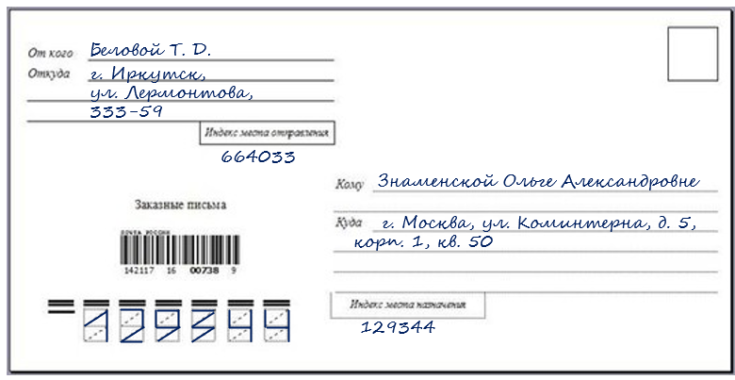
Числительные

Slide 85
Числительные
Дорогая Ольга Александровна!
Пишет Вам Ваша бывшая ученица Сергеенкова Татьяна. Вы помните выпуск 1995 года? 2 года назад мы все были на встрече выпускников. Ну, не все, конечно, а кто смог — 16 человек.
Пишу Вам обычное письмо, так как Ваш адрес у меня записан еще со школьных времён и кто-то из наших сказал, что Вы по-прежнему живёте там. А есть ли у Вас электронная почта, я, к сожалению, не знаю. Надеюсь, что Вы за эти 2 года не переехали.

Slide 86
Числительные
На встрече выпускников я рассказывала, что уже 8 лет работаю в Иркутске. Периодически езжу в отпуск к маме. Она вышла на пенсию, продала квартиру в Москве и вот уже больше 5 лет живёт в Костромской области у своей сестры. Обычно я прилетаю в Москву днём и сразу еду на вечернем поезде в Кострому, но в этот раз мне нужно кое-что сделать по работе, поэтому я задержусь в Москве на 4 дня. Очень хотела бы с Вами повидаться.
Надеюсь, что у Вас всё хорошо и Вы получите моё письмо. С нетерпе­нием буду ждать Вашего ответа. Если у Вас есть электронная почта, то вот мой мейл: tatbelova_78@mail.ru.
С уважением, Ваша бывшая ученица Таня Сергеенкова.

Slide 87
Числительные
От Ольги Александровны
Знаменская О. А.
Сегодня, 15:47
Кому: вам
Танюша, милая!
Очень была рада получить от тебя письмо. Конечно, у меня есть электронная почта, теперь без неё никуда.
Когда ты приезжаешь? Очень хочу тебя увидеть, но через 2 недели я уезжаю на 10 дней в Суздаль к своей давней подруге. Она перенесла серьёзную операцию, через 12 дней её выписывают из больницы, нужен уход, а её дочь должна срочно ехать за границу решать какие-то важные проблемы. Я решила им помочь, вот обещала приехать. Вернусь 27.04. Будет очень жаль, если ты окажешься в Москве в моё отсутствие.
Судя по твоему адресу, ты уже вышла замуж, я правильно поняла? Надеюсь, нам удастся встретиться и мы обо всём поговорим.

Slide 88
Числительные
RE: От Ольги Александровны
Белова Татьяна
Сегодня, 16:14
Кому: вам
Дорогая Ольга Александровна!
Я очень рада, что Вы получили моё письмо и ответили. Я лечу в Москву 7 или 8.04, поэтому мы обязательно встретимся. Точную дату я сообщу сразу, как куплю билет и забронирую гостиницу.
До встречи,
Ваша Таня

Slide 89
Числительные
RE: Re[2]: От Ольги Александровны
Знаменская О. А.
Сегодня, 16:21
Кому: вам
Танечка!
Я правильно поняла, что тебе теперь негде остановиться в Москве? Зачем тебе гостиница? Я живу одна в 3-комнатной квартире. Приезжай ко мне! Так мы сможем вдоволь наговориться. Да и твои бывшие одноклассники ко мне иногда заходят. Устроим внеочередную встречу выпускников. Напиши, когда ты прилетаешь. Я вряд ли смогу встретить тебя в аэропорту, но ты ведь прилетишь в Домодедово? Если поедешь на общественном транспорте, я встречу тебя у метро или у станции электрички. И вот мой телефон: 8-916-152-34-11.

Slide 90
Числительные
RE: Re[3]: От Ольги Александровны
Белова Татьяна
Сегодня, 16:24
Кому: вам
Ольга Александровна! Спасибо огромное за предложение! Если честно, у меня проблемы с гостиницей.
Билет купила на вт., 7.04. Прилетаю я в Домодедово в 14:30. Но встречать меня не надо, я доберусь сама. Позвоню Вам сразу, как приземлится самолёт.
До встречи!
Ваша Таня.

Slide 91
Числительные
Телефонный разговор. Звонок: Дзынь-дзынь-дзынь!
— Алло! Танюша! Ты уже прилетела? Так рано?
— Алло! Ольга Александровна! Я задерживаюсь. Здесь нелётная погода, гроза, град и ураган, я еще не вылетела из Иркутска.
— Алло! Алло! Танечка! Плохо слышно! Ты где? В Домодедове?
— Нет-нет, я ещё в Иркутске!
— Алло! Ничего не поняла! Ты на станции? Я выхожу тебя встречать.
— Не надо, Ольга Александровна! шшшш—сбрдддцццззззо-шшш… ту-ту-ту…

Slide 92
Числительные
Смс:
Ольга Александровна! Мой вылет задержан. Как минимум на 2 ч. Я напишу.
Ольга Александровна! Объявили мой самолёт, вылет через 35 мин. В М в 17:00. У Вас буду после 6 ч. веч.

Slide 93
1. Поговорку «Молодец против овец...» выучите наизусть.
2. Прочитайте тексты с числительными (см. ссылку на сайте), обратите внимание на числительные и их формы, задайте вопросы к числительным и сочетаниям с числительными.
3. Тест по тексту «Экран криминальных сообщений». Ссылку на тест см. на сайте.
Домашнее задание на 22 сентября 2025 г.

